Slide 1
Зачетная работа
Аппликация «Ёлочка» из гофрированных цепочек
Министерство общего и профессионального образования
Свердловской области
государственное бюджетное образовательное учреждение
среднего профессионального образования Свердловской области
«Северный педагогический колледж»
Разработчик:
Тихонова Ю.В.
Студентка: 348 группы
Специальность: 050148 «Педагогика дополнительного образования»
Руководитель:
Махова В.Ю.
Серов
2014

Slide 2
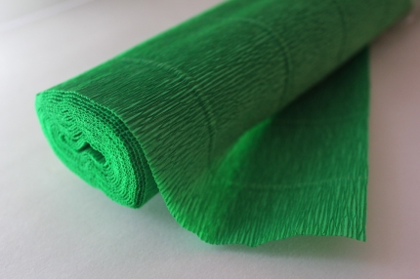

Slide 3
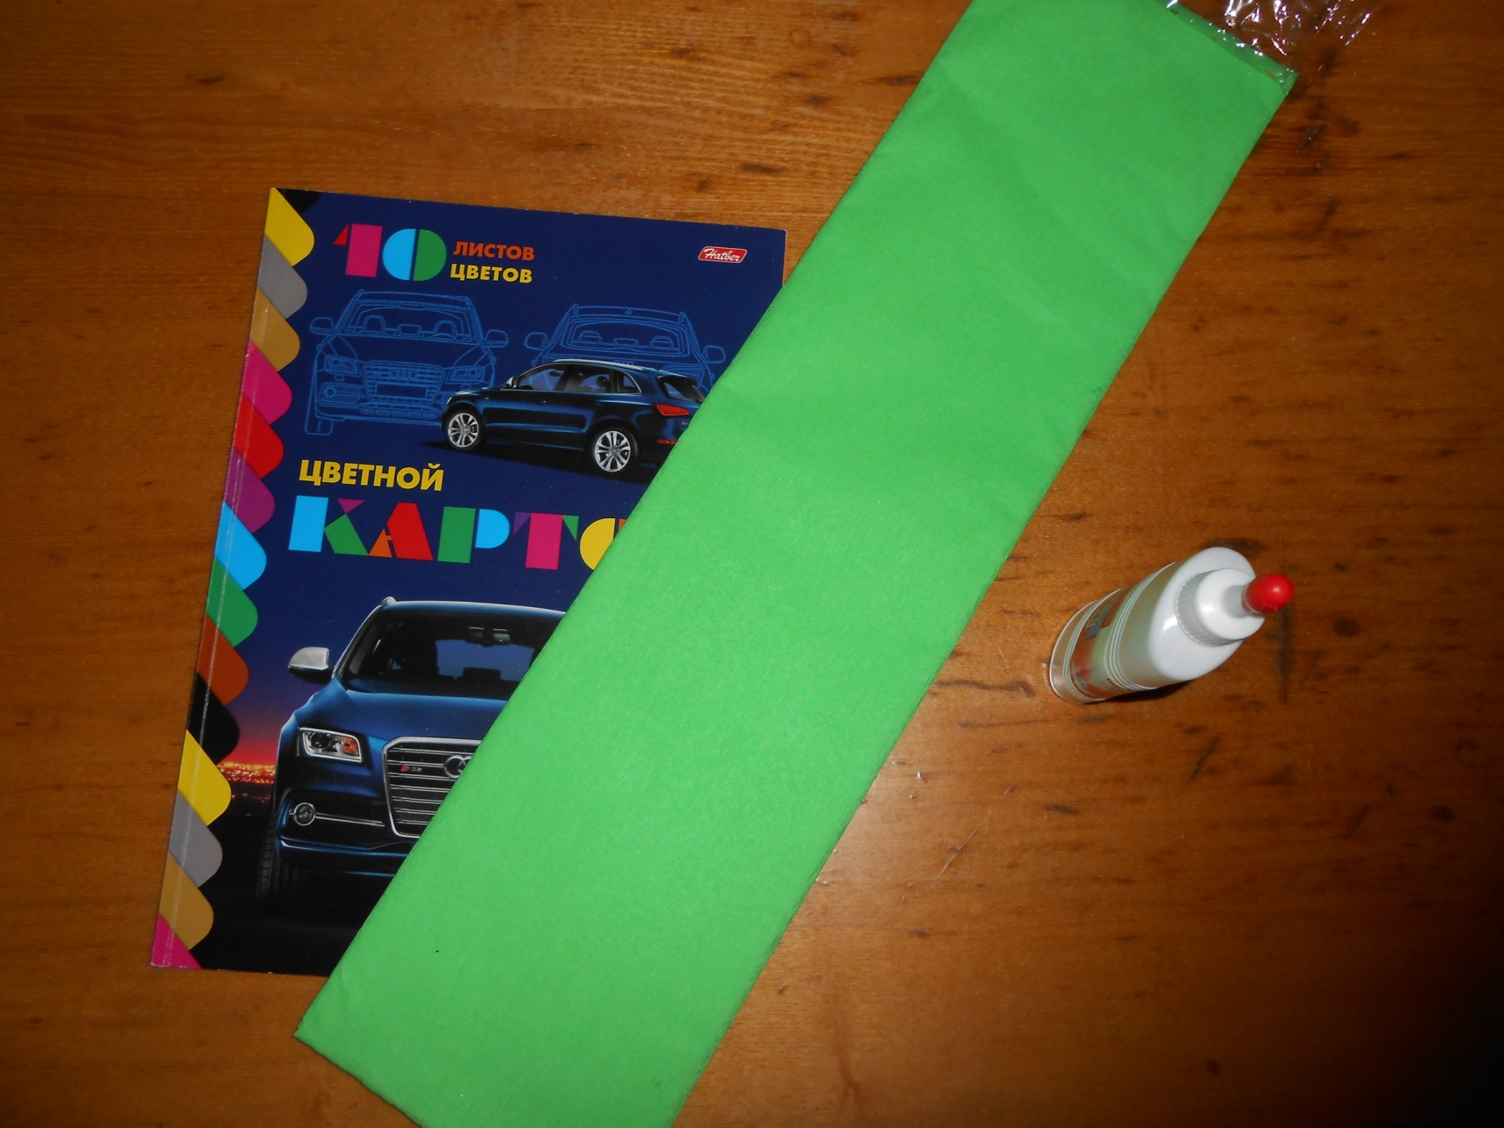
Необходимый материал

Slide 4
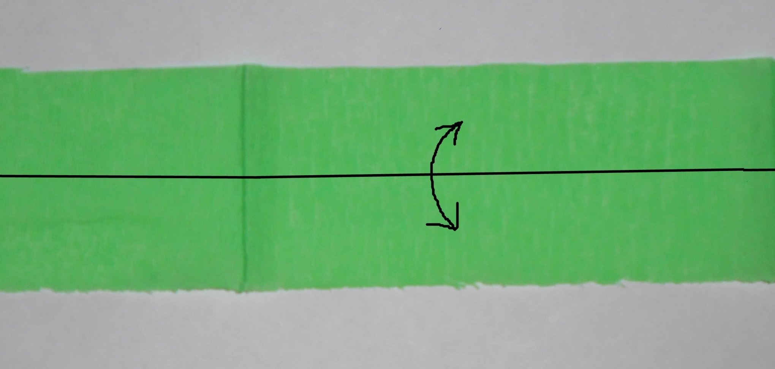
Технология изготовления

Slide 5
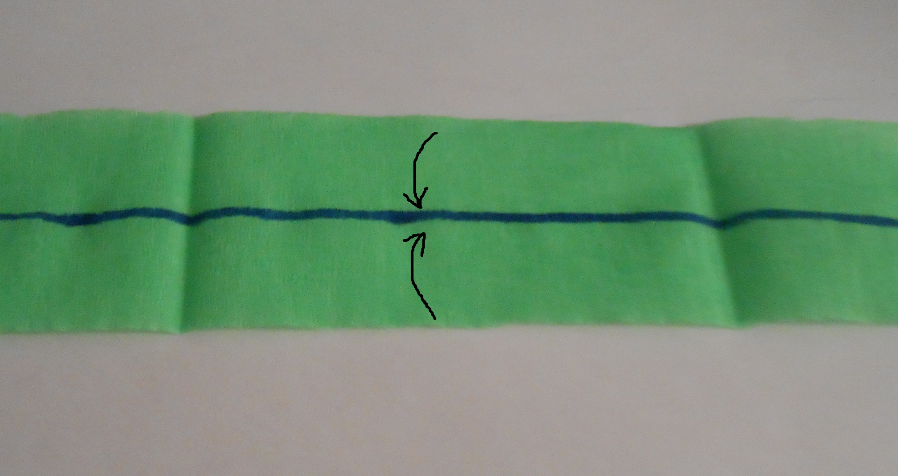

Slide 6
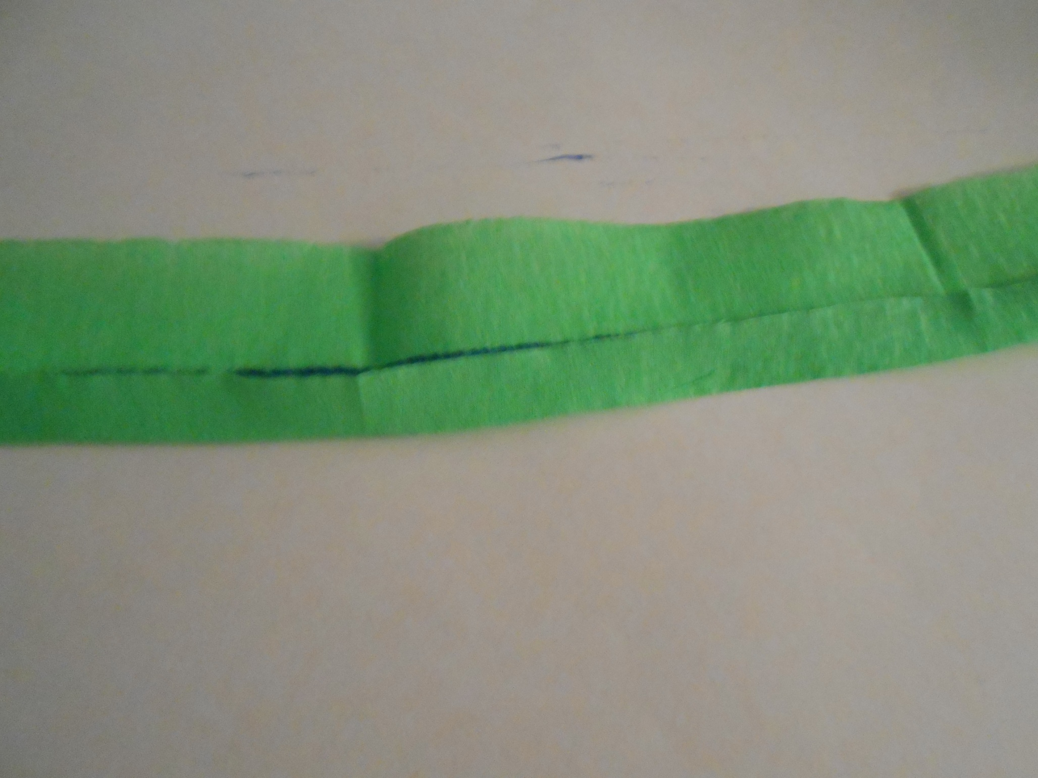

Slide 7
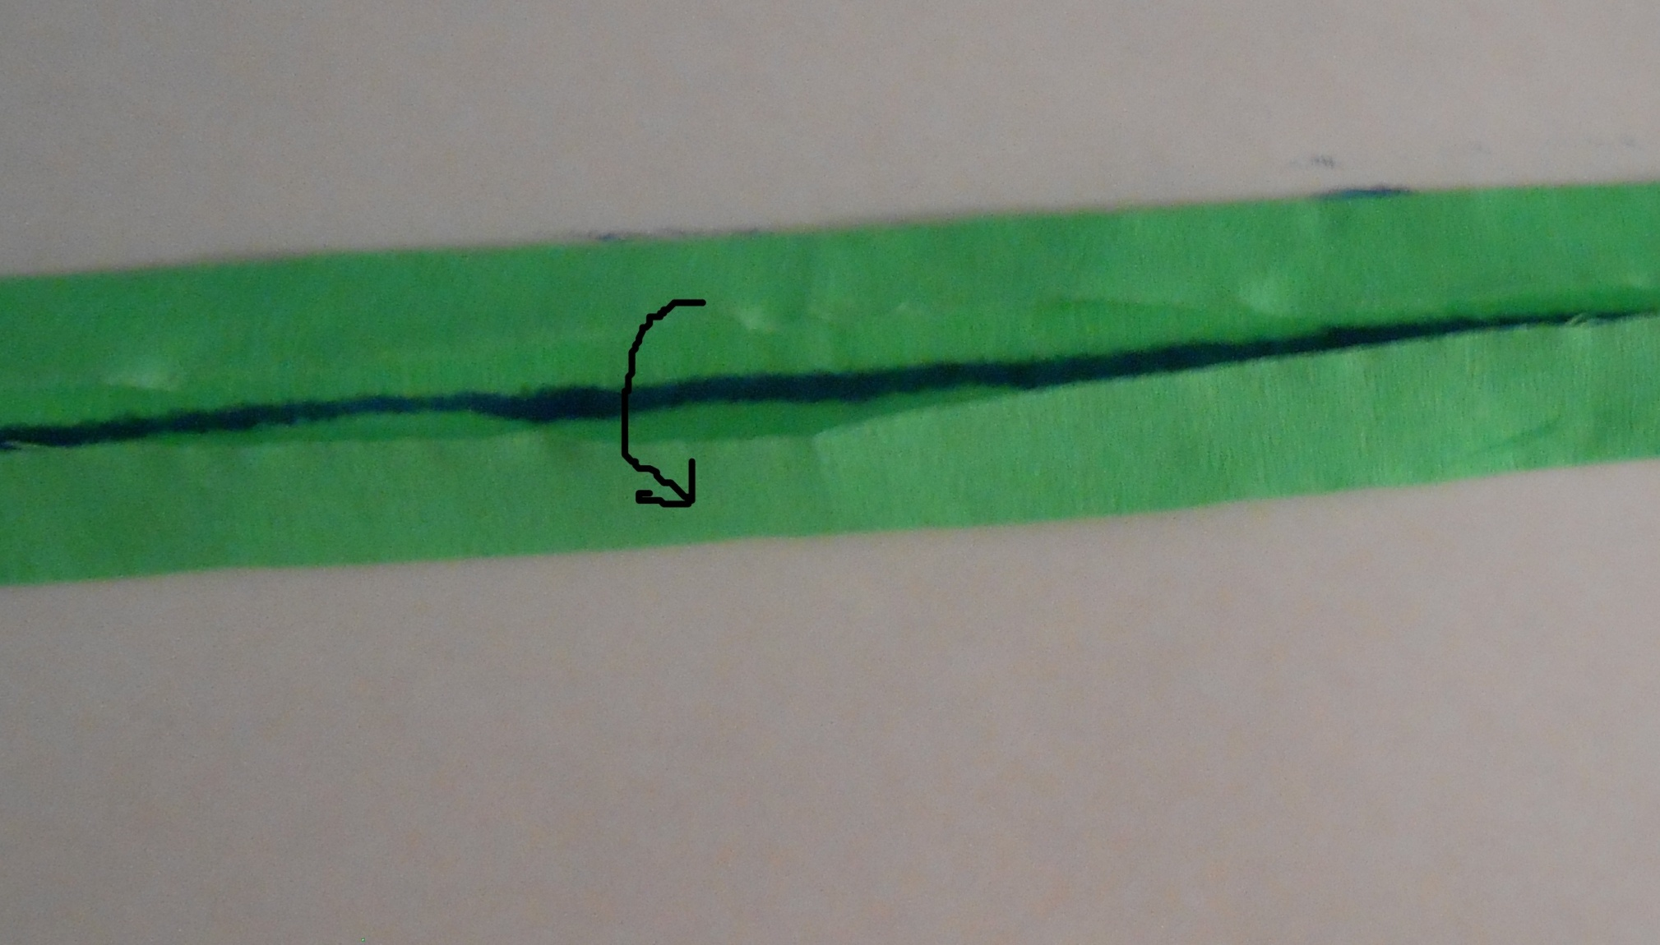

Slide 8
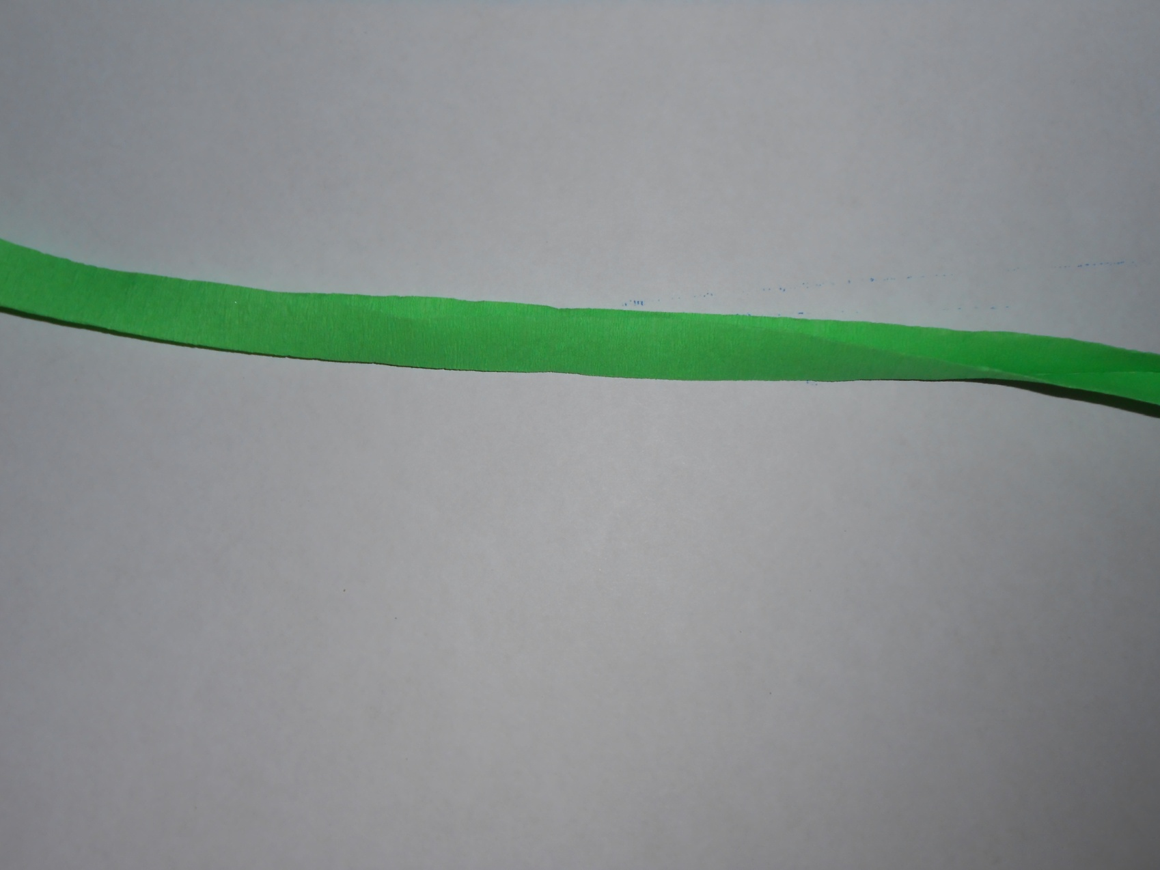

Slide 9
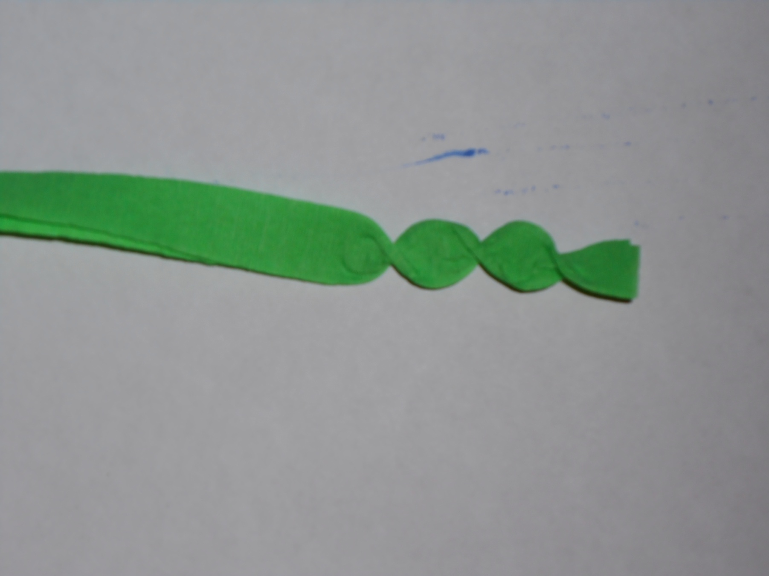

Slide 10
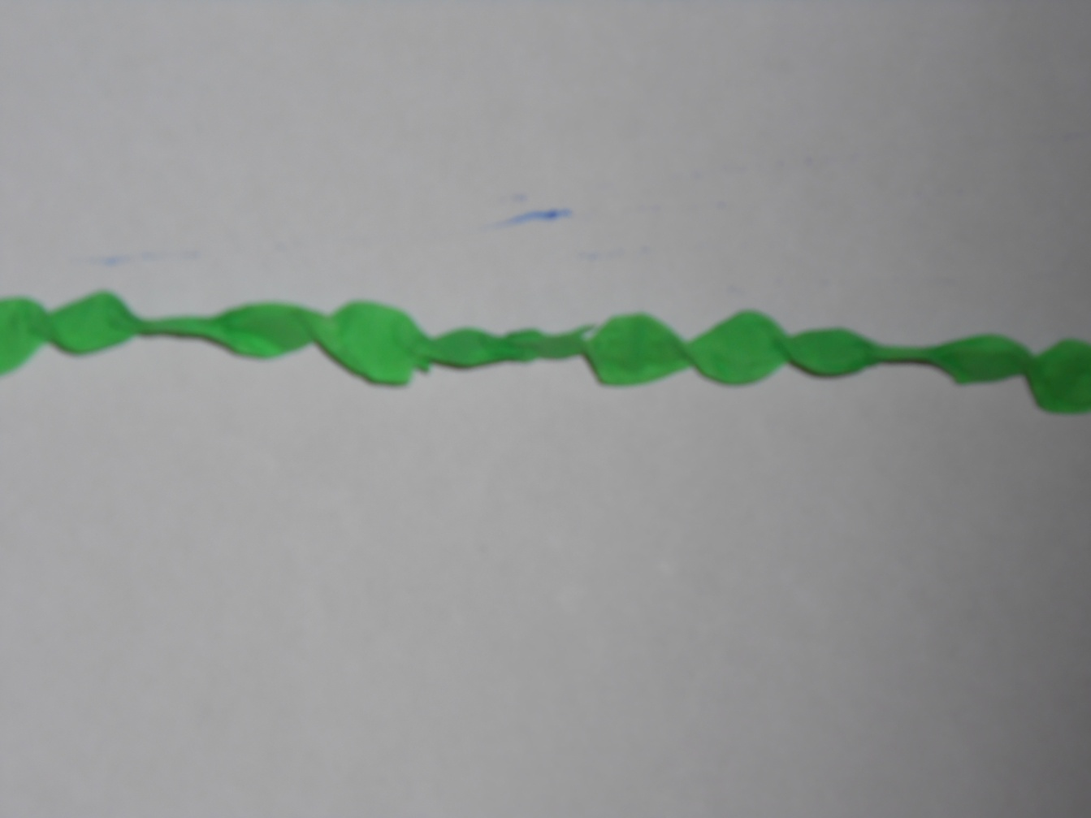
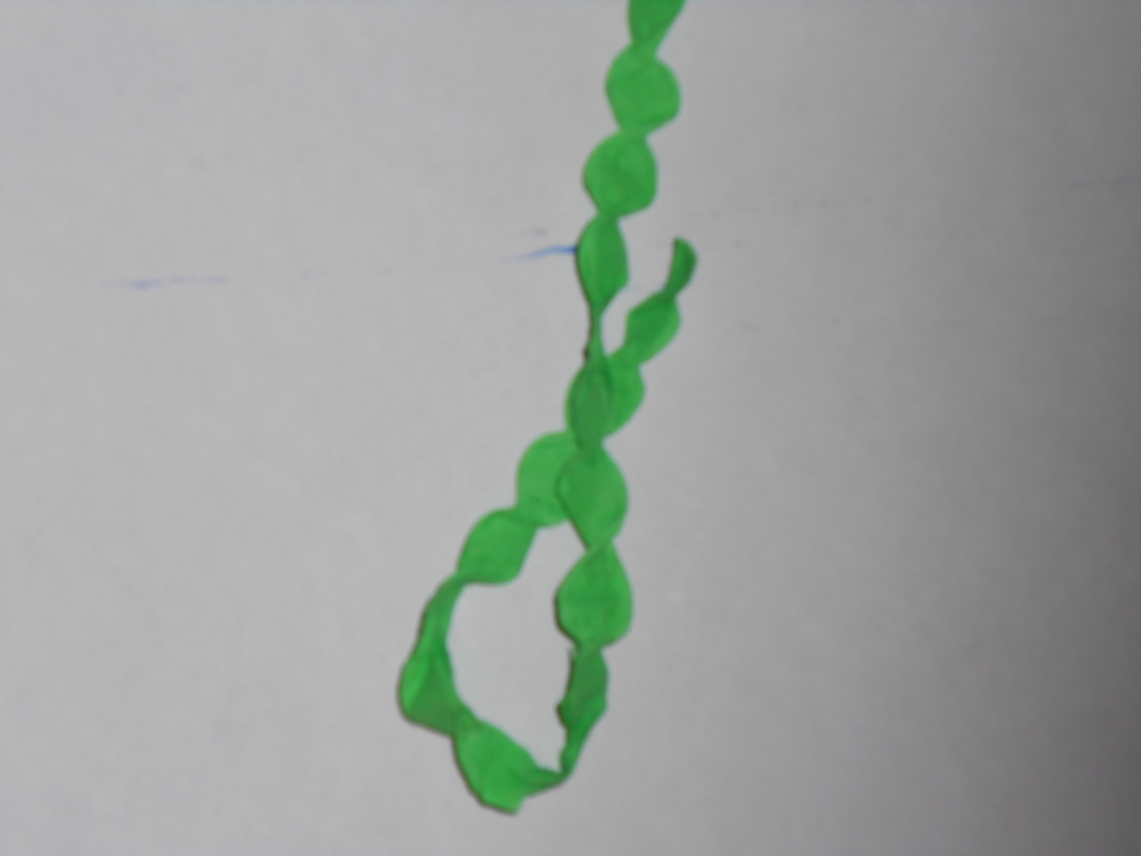

Slide 11
